Slide 1
Класове в .NET
Наследяване на клас
Активизиране на методи от родителски клас.
Препокриване на методи от родителски клас.
Абстрактен клас

Slide 2
Наследяване на клас
Наследяването е една от най-важните особености на обектно-ориентираното програмиране.
Наследяването се свежда до това, че един клас се създава като наследник на друг клас. Тези два класа се именуват обикновено като родителски клас и дъщерен клас.
Създадения дъщерен клас автоматически получава всички особености на своя родителски клас. Освен това, което се наследява от родителския клас, в дъщерния може да се добавят нови методи, характеристики и променливи, които не са съществували в родителския клас.

Slide 3
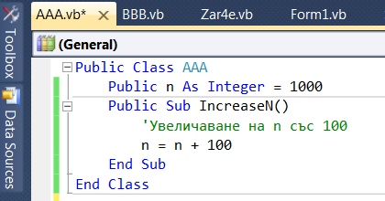
Наследяване на клас
Обявяването на един клас като наследник на друг се постига с ключовата дума Inherits.
Следва пример за клас АAA, който е родителски клас за класа ВBB, който е дъщерен клас на класа АAA.

Slide 4
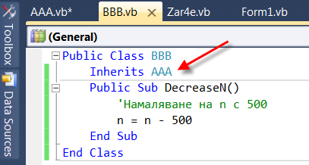
Наследяване на клас
Единственото, което трябва да се привлече вниманието е това, че ключовата дума Inherits, следвана от името на класа, който се наследява се пише на отделен ред в кода.

Slide 5
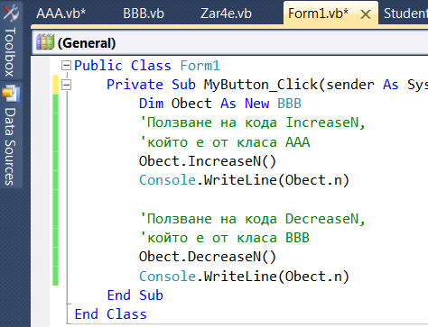
Наследяване на клас
Понеже клас ВBB е дъщерен на клас АAA, то от него можем да ползваме както неговите собствени методи (decreaseN), така и наследените от родителския клас (increaseN), което и правим в тестовия код за бутона към формата.

Slide 6
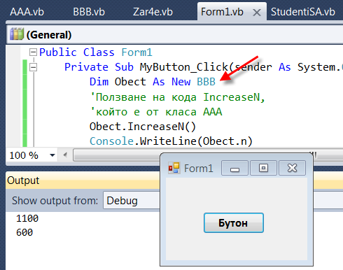
Наследяване на клас
При изпълнението на тестовия код, първо n получава стойност 1000, след това се увеличава със100 посредством метода, наследен от родителския клас, а на следващата стъпка се намалява с 500 чрез метода на клас ВBB.

Slide 7
Активизиране на методи от родителски клас
Ако един клас е дъщерен клас на друг клас, то в тях могат да съществуват методи с еднакви имена. И при такава ситуация в дъщерния клас могат да се ползват както методите от собствения клас, така и методите от родителския клас.
Следва пример за активизирането на метод от родителски клас.
В посочения пример и в родителския клас (А), и в дъщерния клас (В) съществуват различни методи с еднакви имена (increaseN). В родителския клас чрез него стойността на n се увеличава с 10, а в дъщерния клас – със 100.
Трябва да направи впечатление, че в дъщерния клас метода increaseN е обявен с ключовата дума Shadows.

Slide 8
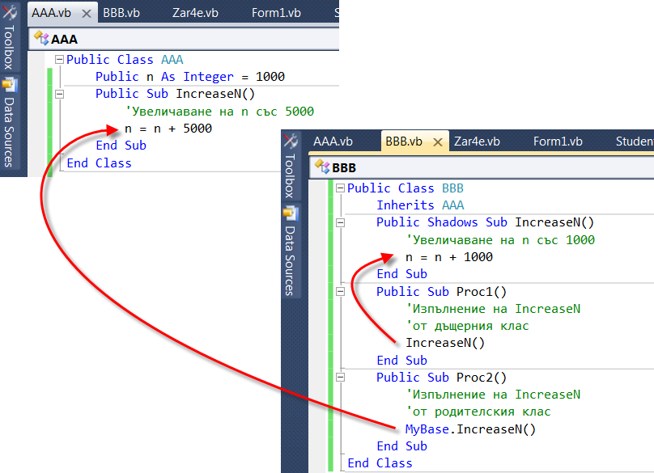
Активизиране на методи от родителски клас

Slide 9
Активизиране на методи от родителски клас
Public Shadows Sub increaseN()
Ключовата дума Shadows се използва в дъщерния клас за препокриване (подтискане) на наследяването на този метод от родителския в дъщерния клас.
Освен това в дъщерния клас са обявени два метода – Proc1 и Proc2. Вътре в Proc1 се прави активизиране на метода increaseN от дъщерния клас, а в Proc2 - метода increaseN от родителския клас. За използване на метода increaseN от родителския клас трябва да използваме ключовата дума MyBase:
MyBase.increaseN()

Slide 10
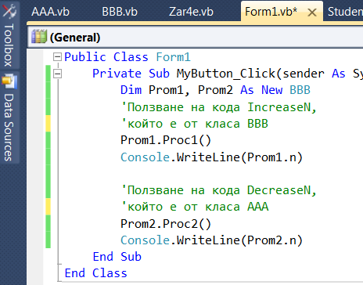
Активизиране на методи от родителски клас
За тестване на примера може да се ползва кода:
Чрез този код се създават два екземпляра на дъщерния клас ВBB. За единия от тях се активизира метод Proc1, за другия – Proc2. В Output прозореца ще се изведе следното:
2000
6000

Slide 11
Препокриване на методи от родителски клас
В предходната тема “Активизиране на методи от родителски клас” беше описан един от подходите за препокриване на метод от родителския клас – посредством ключовата дума Shadows. Съществува обаче и възможност за прилагане на друг подход – посредством ключовите думи Overridable и Overrides.
В следващият пример препокриването на метод от родителския клас е реализирано чрез ключовите думи Overridable и Overrides.

Slide 12
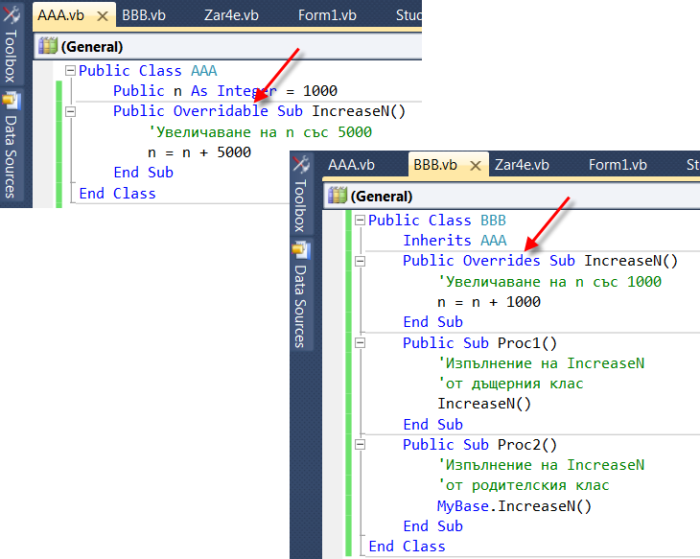
Препокриване на методи от родителски клас

Slide 13
Препокриване на методи от родителски клас
Примерът е съвсем подобен на включения в темата “Активизиране на методи от родителски клас”.
В родителския клас метода increaseN е обявен с ключовата дума Overridable (позволяващ предефиниране). С това е указано, че в дъщерния клас този метод може да бъде препокрит (предефиниран).
Едноименния метод в дъщерния клас е обявен с ключовата дума Overrides (предефиниране). По този начин се указва, че този метод препокрива съответния метод от родителския клас.

Slide 14
Абстрактен клас
В ежедневието може да възникне следната ситуация – съществува йерархия от класове, и във всеки дъщерен клас има метод, който изпълнява едно и също действие. Но във всички дъщерни класове, това действие трябва да се изпълнява по различен начин. В такъв случай, този метод трябва да се обяви в родителския клас, но реализацията на метода не се осъществява в родителския клас, а във всеки дъщерен клас. Родителския клас в такъв случай се обявява като абстрактен клас. От абстрактният клас не се създават екземпляри – той се използва само като родителски клас за другите класове в йерархията. Това, че от един клас няма да се създават екземпляри се указва с MustInherit при обявяването на абстрактния клас.

Slide 15
Абстрактен клас
Да поясним това с пример. В следващият пример присъства клас Figure (геометрична фигура). В класа е обявен метод Perim – за пресмятане периметъра на фигурата. Обаче обща формула за пресмятане на периметрите на различните геометрични фигури няма – за една геометрична фигура трябва да се използва една формула, за друга – друга формула.
В примера трябва да обявим класа Figure като абстрактен клас (чрез ключовата дума MustInherit), а неговия метод Perimeter следва да се обяви в класа без реализация (това се постига с ключовата дума MustOverride). В последствие се създават два дъщерни класа (Square (квадрат) и Rectangle (правоъгълник)), в които се указва реализацията на метода Perimeter.

Slide 16
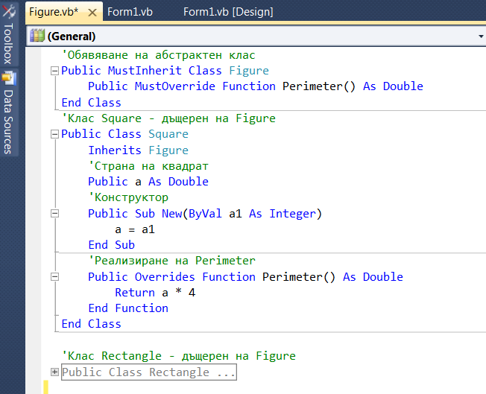
Абстрактен клас

Slide 17
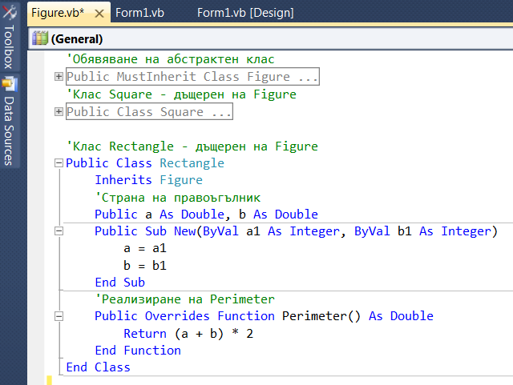
Абстрактен клас

Slide 18
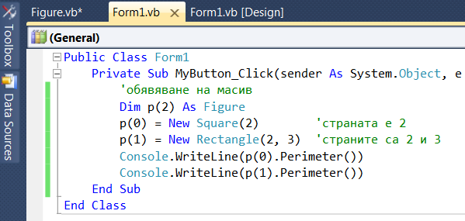
Абстрактен клас
В примера метода Perimeter() е обявен в родителския клас с ключовата дума MustOverride, а реализацията му в дъщерните класове с ключовата дума Overrides.
За тестване на тези класове може да се ползва примерния код:
В кода е обявен масив от променливи с тип родителския клас Figure. След това с нулевия елемент на масива се създава екземпляр на класа Square, а с първия елемент – екземпляр на класа Rectangle. След това е най-същественото – активизиране на метод Perim eter и изпълнението на конкретната реализация на този метод (или от класа Square, или от класа Rectangle).
В Output прозореца се извеждат стойностите:
8
10

